Slide 1
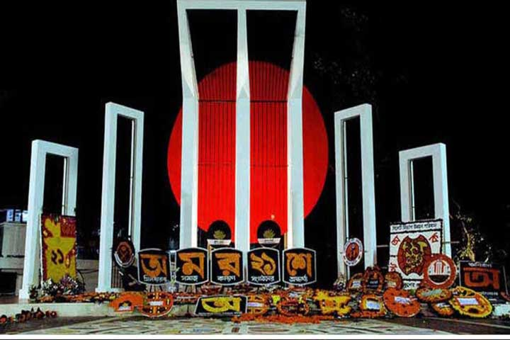
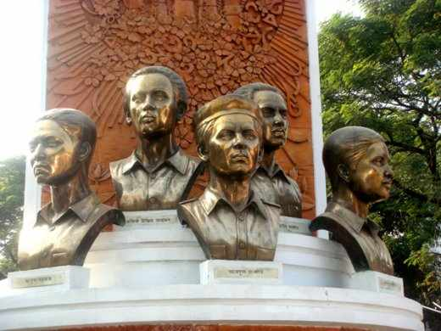
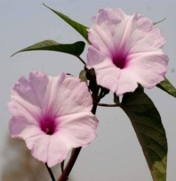
স্বাগতম
অ
র
ক
ম
ত
প

Slide 2
শিক্ষক পরিচিতিঃ
আয়েশা ছিদ্দিকা
প্রধান শিক্ষক
রামপুর সরকারি প্রাথমিক বিদ্যালয়
লাকসাম, কুমিল্লা ।

Slide 3
চল আমরা একটি গানের ভিডিও দেখি
https://www.youtube.com/watch?v=XBUmiBp-XPU
ভিডিওটিতে কি দেখলে

Slide 4
পাঠ পরিচিতি
শ্রেণি : পঞ্চম
বিষয় : বাংলা
পাঠশিরোনাম : ‘ফেব্রুয়ারির গান’
পাঠ্যাংশ : ‘দোয়েল ------------শীতে’
সময় : 20 মিনিট

Slide 5
শিখনফল
এ পাঠ শেষে শিক্ষার্থীরা...
২.১.২ কবিতা শুনে মূলভাব বুঝতে পারবে।
১.১.১ যুক্তবর্ণ সহযোগে তৈরি শব্দ স্পষ্ট ও শুদ্ধভাবে বলতে
পারবে।
২.২.২ পাঠ্যবইয়ের কবিতা সাবলীলভাবে আবৃত্তি করতে পারবে।
১.৫.১ পাঠে ব্যবহৃত শব্দ দিয়ে নতুন নতুন বাক্য লিখতে পারবে।

Slide 6
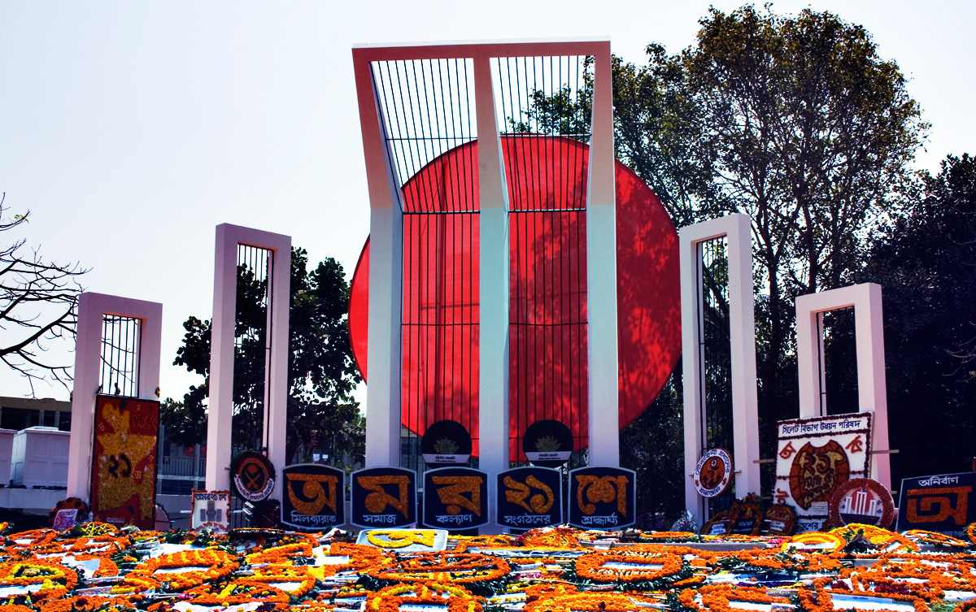
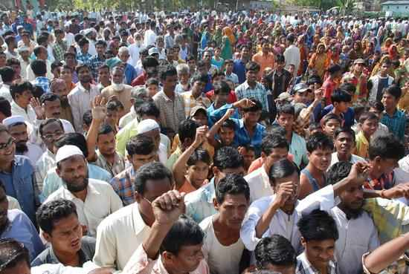
ছবিগুলো দেখ ও বলঃ
একুশের ঐতিহাসিক গান
ভাষা শহিদ
ফুল আচ্ছাদিত শহিদ মিনার
রাষ্ট্রভাষার দাবীতে ছাত্র আন্দোলন

Slide 7
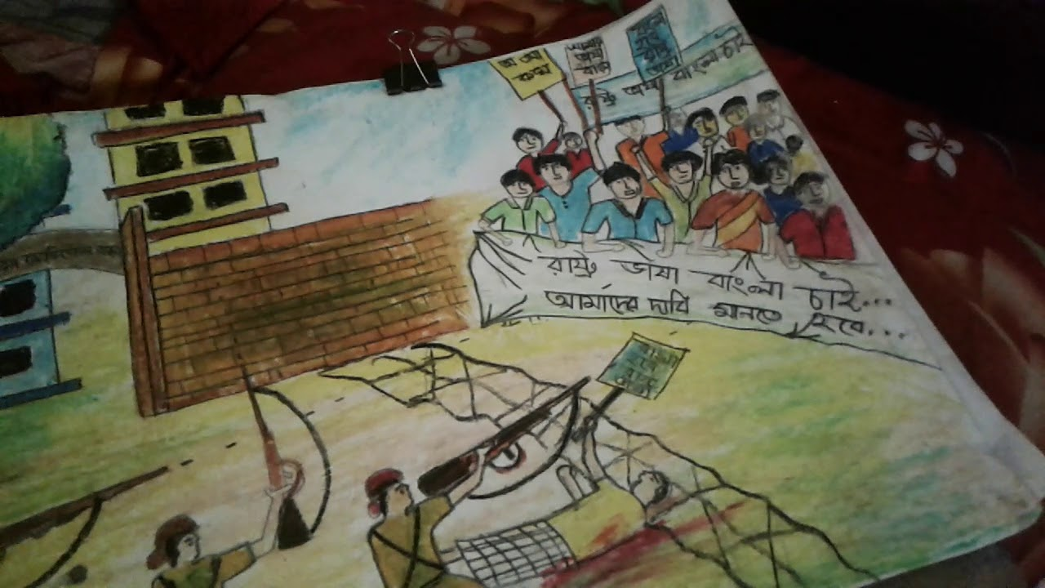
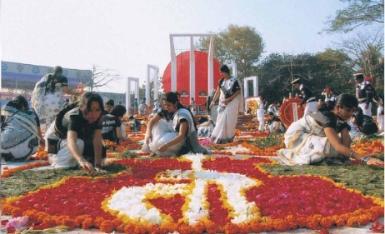
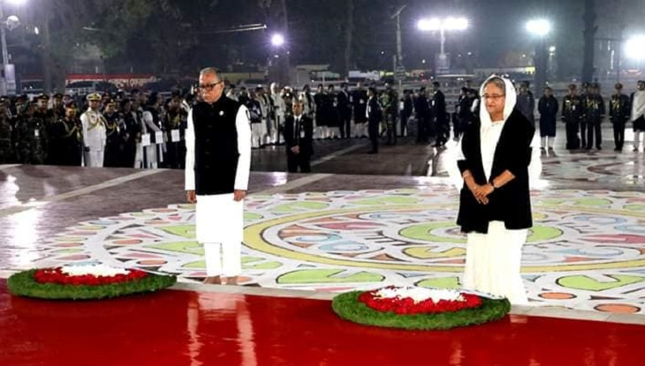
২১ ফেব্রুয়ারি
আয়েশা ছিদ্দিকা
একুশের ঐ রক্তমাখা বিশাল বুকে,
শহিদ ভাইয়েরা দাঁড়িয়ে আছেন রুখে।
বাংলা হলো মিষ্টি ভাষা,
মিটাই মনের সকল আশা।
বাংলা ভাষার রাখতে মান,
চলে গেলো অনেক প্রাণ।
১৪৪ ধারা ভঙ্গ করে শহিদ হলো- সালাম, বরকত,
রফিক, শফিক আরো নাম না জানা কত!
আমার মায়ের মুখের কথা,
দূর হয়ে যায় সকল ব্যথা।
বাংলায় মোরা গাই গান ,
জুড়াই মোদের প্রাণ।
ভাষা শহিদেরা হলেন সৃষ্টিকর্তার সেরা দান,
বাঙালী কখনো ভুলবেনা তাঁদেন অবদান।।

Slide 8
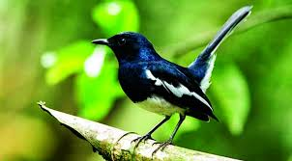
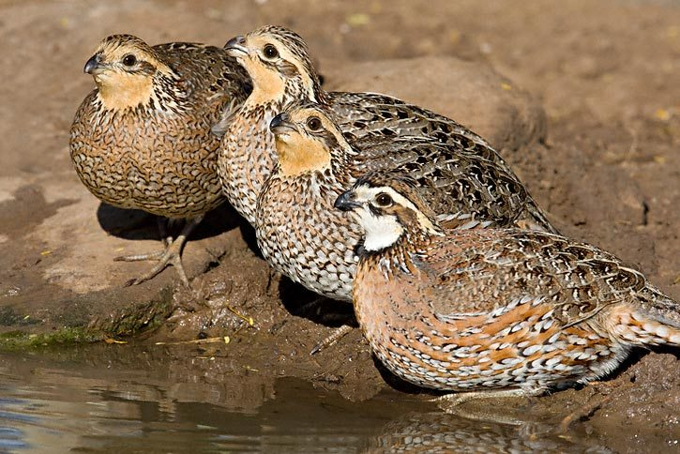
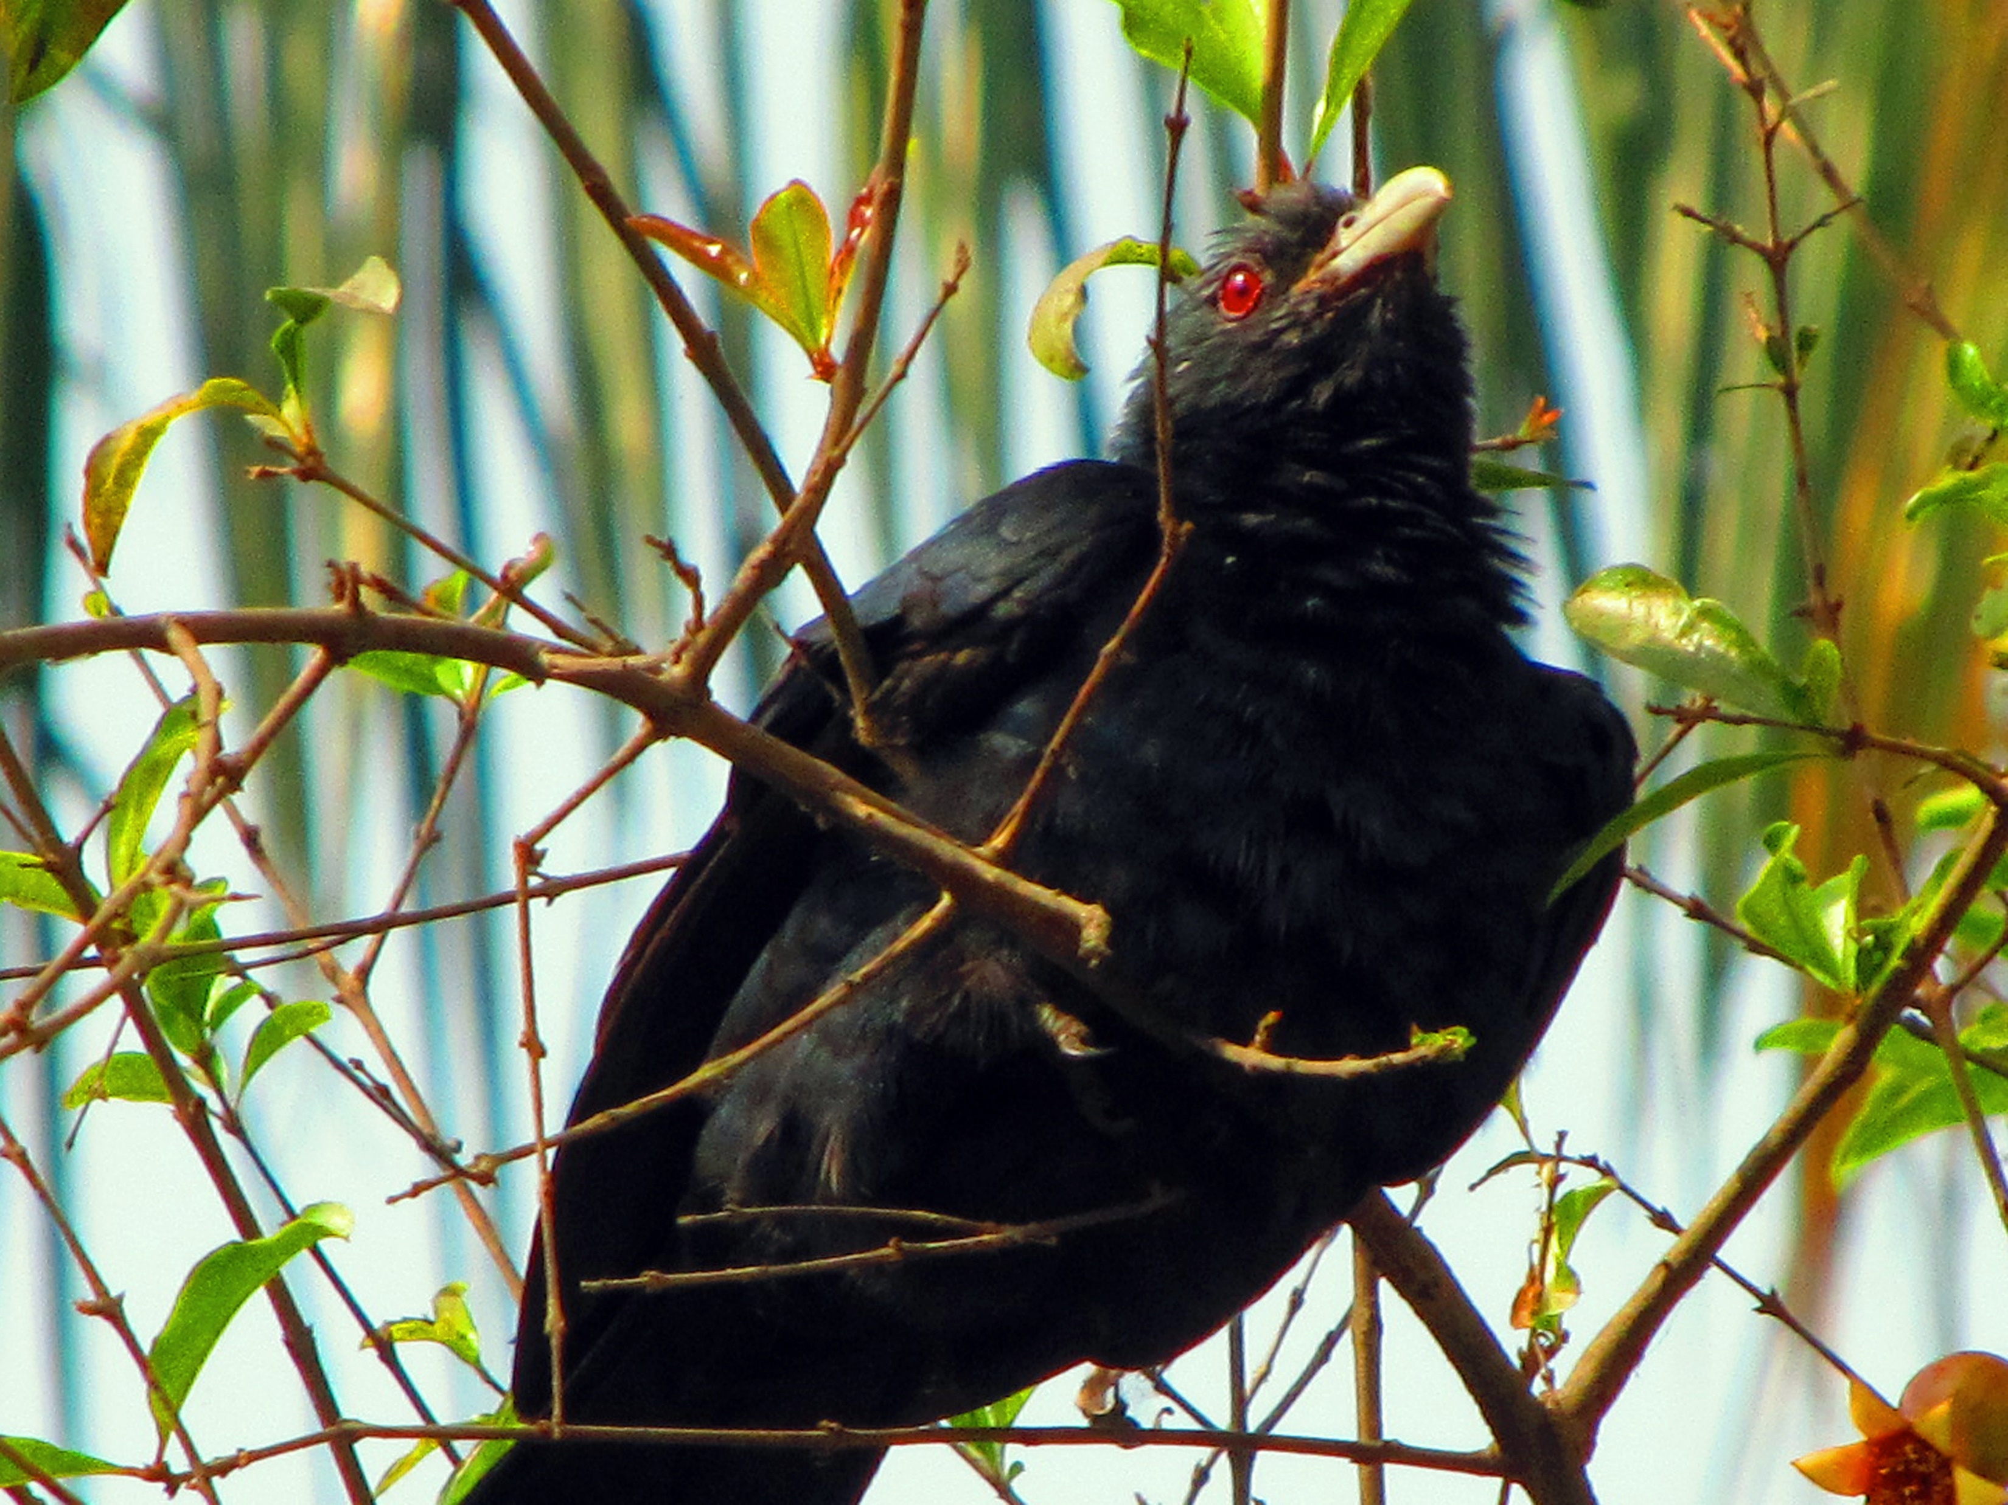
দোয়েল কোয়েল ময়না কোকিল
সবার আছে গান

Slide 9
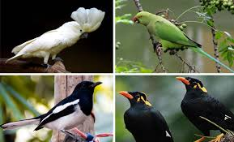
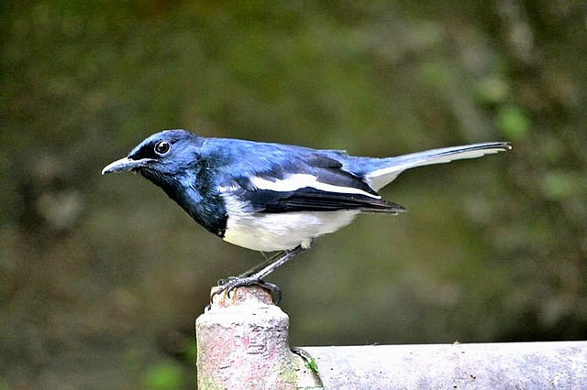
পাখির গানে পাখির সুরে
মুগ্ধ সবার প্রাণ।

Slide 10
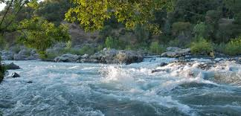
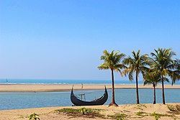
নদী হচ্ছে স্রোতস্বিনী
সাগর সমুদ্দুর।

Slide 11
সাগর নদীর ঊর্মিমালার
মন ভোলানো সুর

Slide 12
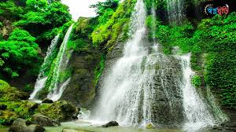
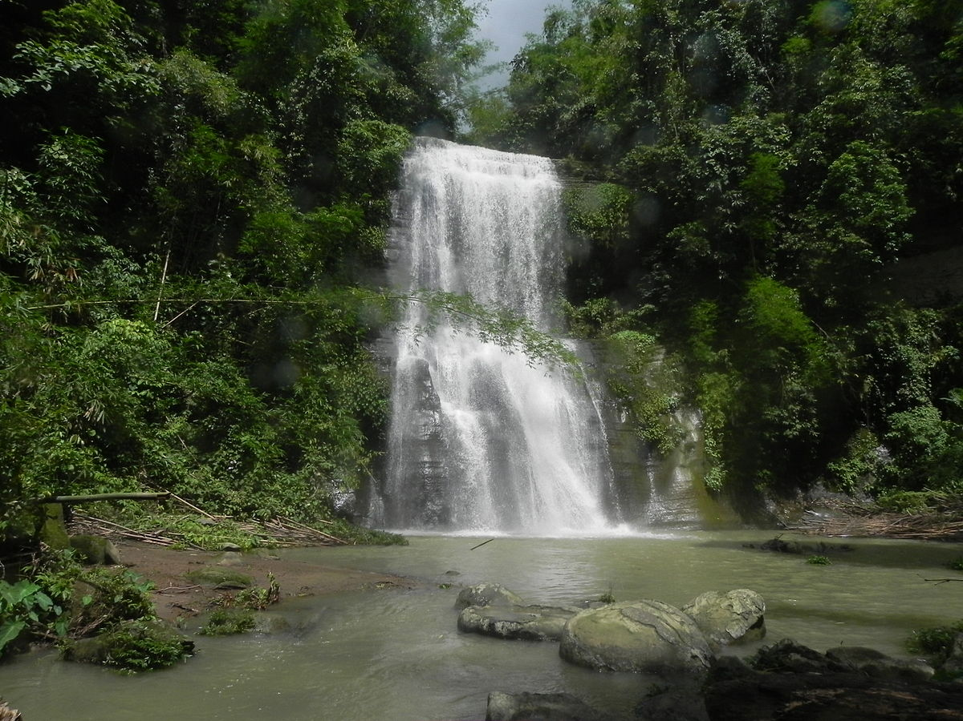
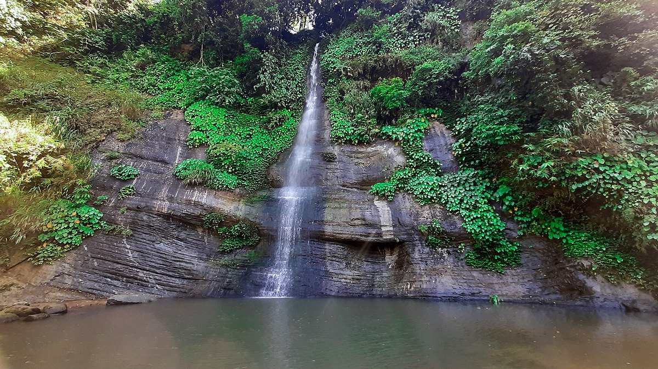
ছড়ায় পাহাড় সুরের বাহার
ঝরনা - প্রকৃতিতে

Slide 13
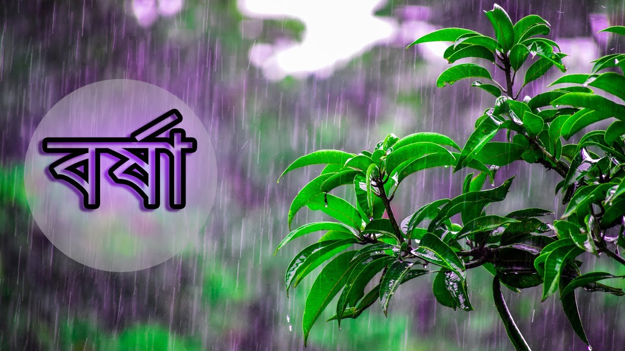
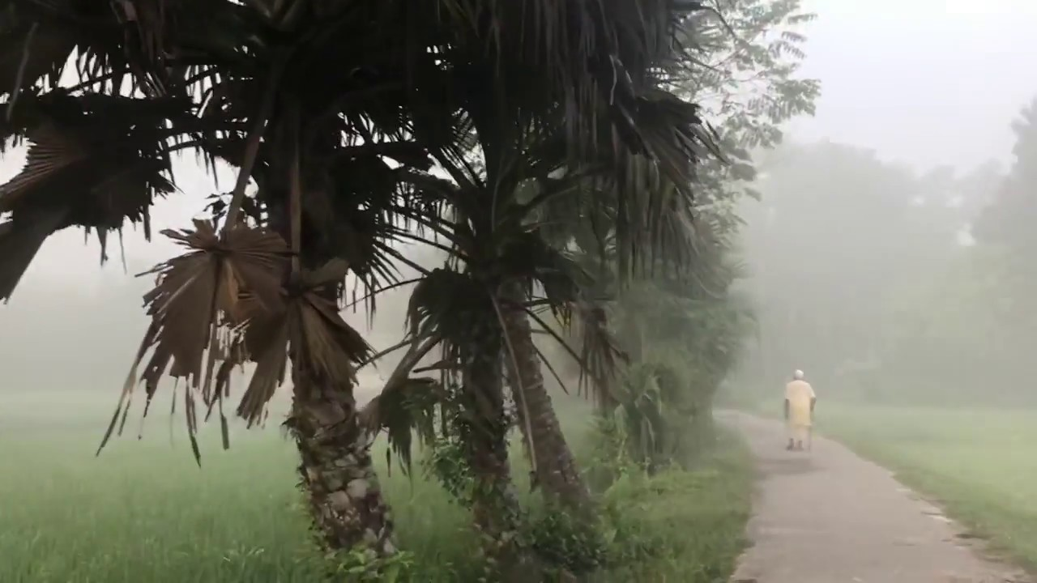
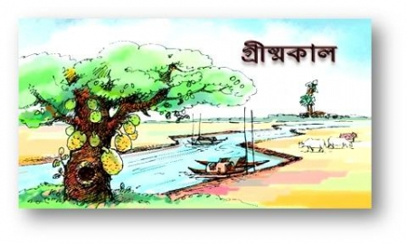
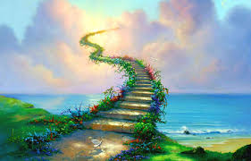
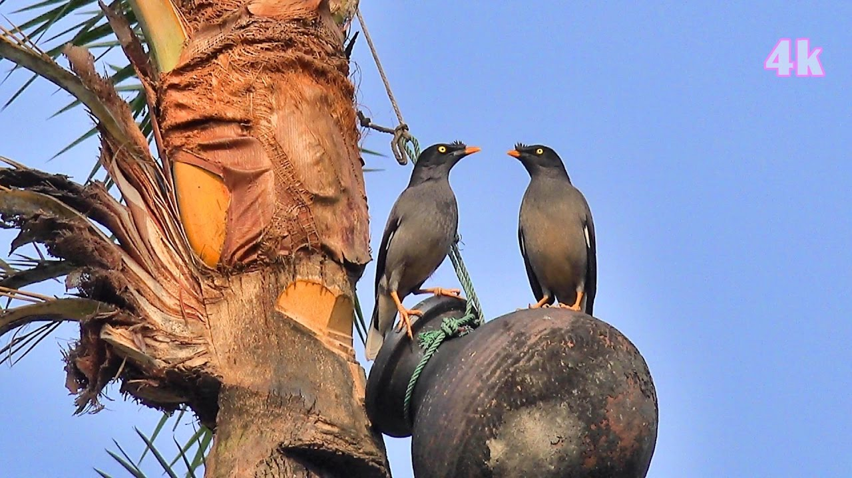
শীত
বাতাসে তার প্রতিধবনি
গ্রীষ্ম-বর্ষা-শীতে।

Slide 14
নতুন নতুন শব্দের অর্থ জেনে নেই
মুগ্ধ
বিমোহিত, আনন্দিত।
ঊর্মি
নদী ও সাগরের ঢেউ।
স্রোতস্বিনী
নদী, তটিনী।
সমুদ্দুর
সমুদ্র, সাগর।
বাহার
সৌন্দর্য

Slide 15
নতুন নতুন শব্দের অর্থ জেনে নেই
স্বর্ণলতা
সোনালি রঙের বুনো লতা।
প্রতিধ্বনি
বাতাসের ধাক্কায় ধ্বনির পুনরায় ফিরে আসা।
পাহাড়
শৈল, গিরি।
শহিদ
সত্যের পথে জীবন উৎসর্গকারী।
পাখি
পক্ষী, খগ, বিহগ।

Slide 16
যুক্তবর্ণ ভেঙ্গে যুক্তবর্ণ যুক্ত শব্দ দিয়ে একটি করে বাক্য তৈরি কর
একক
কাজ
মুগ্ধ
গ্ধ
গ
ধ
বাংলাদেশের প্রকৃতি দেখে আমরা মুগ্ধ হই।
প্রতিধ্বনি
ধ্ব
ধ
ব
বাতাসের ধাক্কায় ধ্বনির পুনরায় ফিরে আসাকে প্রতিধ্বনি বলে।
গ্রীষ্ম
ষ্ম
ষ
ম
গ্রীষ্ম ঋতুতে প্রচণ্ড গরম পড়ে।
স্বর্ণলতা
স্ব
স
ব
আমাদের আত্মীয়-স্বজনদের বাড়ি বেড়াতে যাওয়া দরকার।
রক্ত
ক্ত
ক
ত
রক্তের রং লাল।

Slide 18
এসো কবিতার ভিডিও উপভোগ করি।
https://www.youtube.com/watch?v=4G1ixbJrnyk

Slide 19
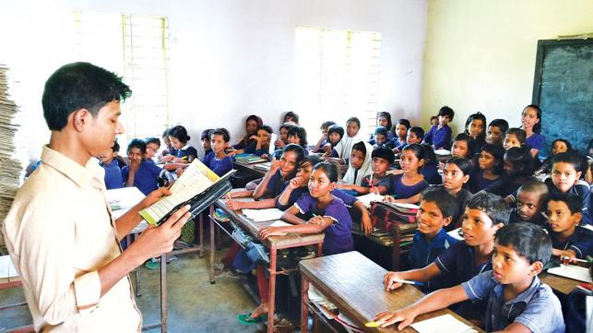
শিক্ষকের পাঠ
পাঠ্যবইয়ের ৩১ নং পৃষ্ঠার সাথে সংযোগ

Slide 20
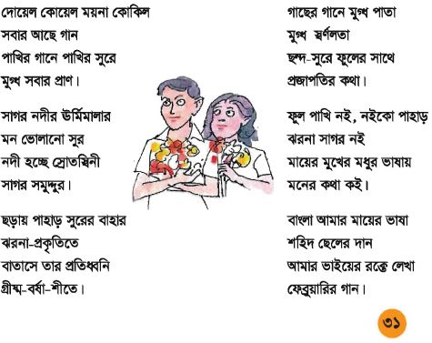

Slide 21
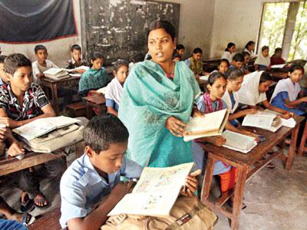
শিক্ষার্থীর আবৃত্তি

Slide 22
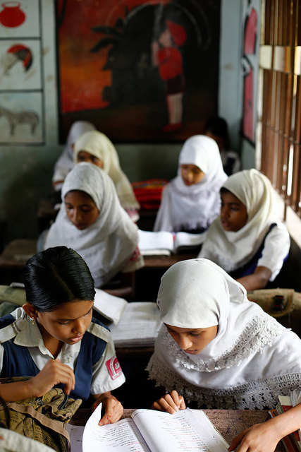
শিক্ষার্থীর জোড়োয় আবৃত্তি

Slide 23
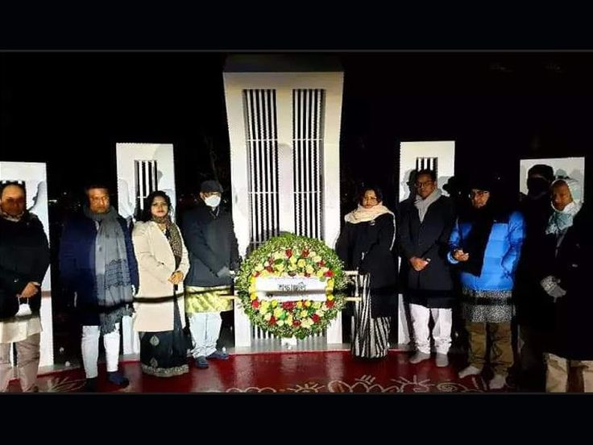
ভাষা আন্দোলনের ইতিহাস ব্যাখ্যা করব।

Slide 24
তোমরা ফুল দল,পাখি দল,প্রজাপতি দল, ঝরনা দল, সাগর দল কবিতাংশটুকু দলে আবৃত্তি কর।

Slide 25
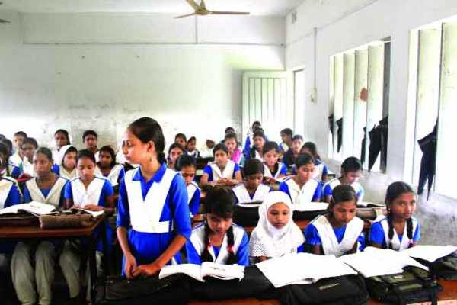
মূল্যায়ন
কবিতাটি কে লিখেছেন?
২. সঠিক ছন্দ ও তাল রেখে কবিতাটি আবৃত্তি কর

Slide 26
বাড়ির কাজ
কবিতাটি সুন্দর করে আবৃত্তি কর।
কবিতাটির মূলভাব লিখ।

Slide 27
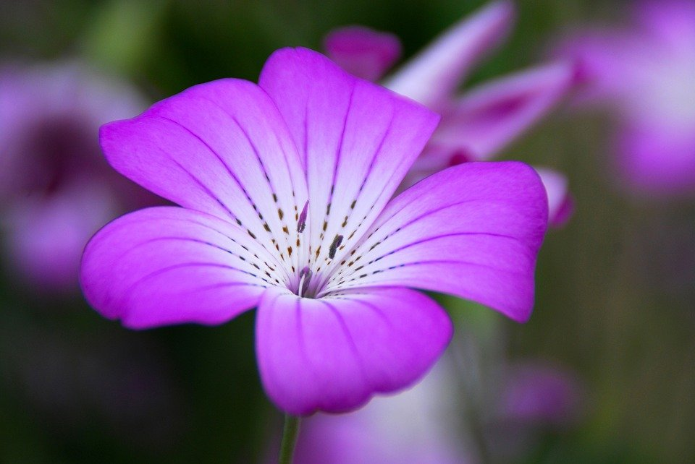
ধন্যবাদ

